Slide 1

ANÁLISE SUPERVISIONADA DA ACEITAÇÃO DO USO DE LINGUAGENS DE PROGRAMAÇÃO NOS ÚLTIMOS ANOS COM FOCO EM LINGUAGENS INTERPRETADAS Victor hugo negrisoli 2022
Pós-graduação Latu Sensu em Ciência de Dados & Big Data

Slide 2
Contextualização
As linguagens de programação passam por uma constante evolução, sendo criadas para resolverem alguns problemas específicos.
Conforme as linguagens vão sendo criadas e resolvendo demandas de maneira mais rápida e eficiente, outras linguagens vão sofrendo uma queda em seu uso, de maneira natural.
Linguagens de programação compiladas e com forte tipagem tiveram um auge entre os anos de 1990 e 2010, eram as mais utilizadas nos projetos.
Linguagens de programação interpretadas de script vêm ganhando força e aumento no percentual de uso conforme demandas mais rápidas, com menor processamento e menor curva de aprendizado vão surgindo.
Nos tempos atuais, saber definir com precisão uma tecnologia para um projeto pode economizar tempo e dinheiro na maioria das organizações.

Slide 3





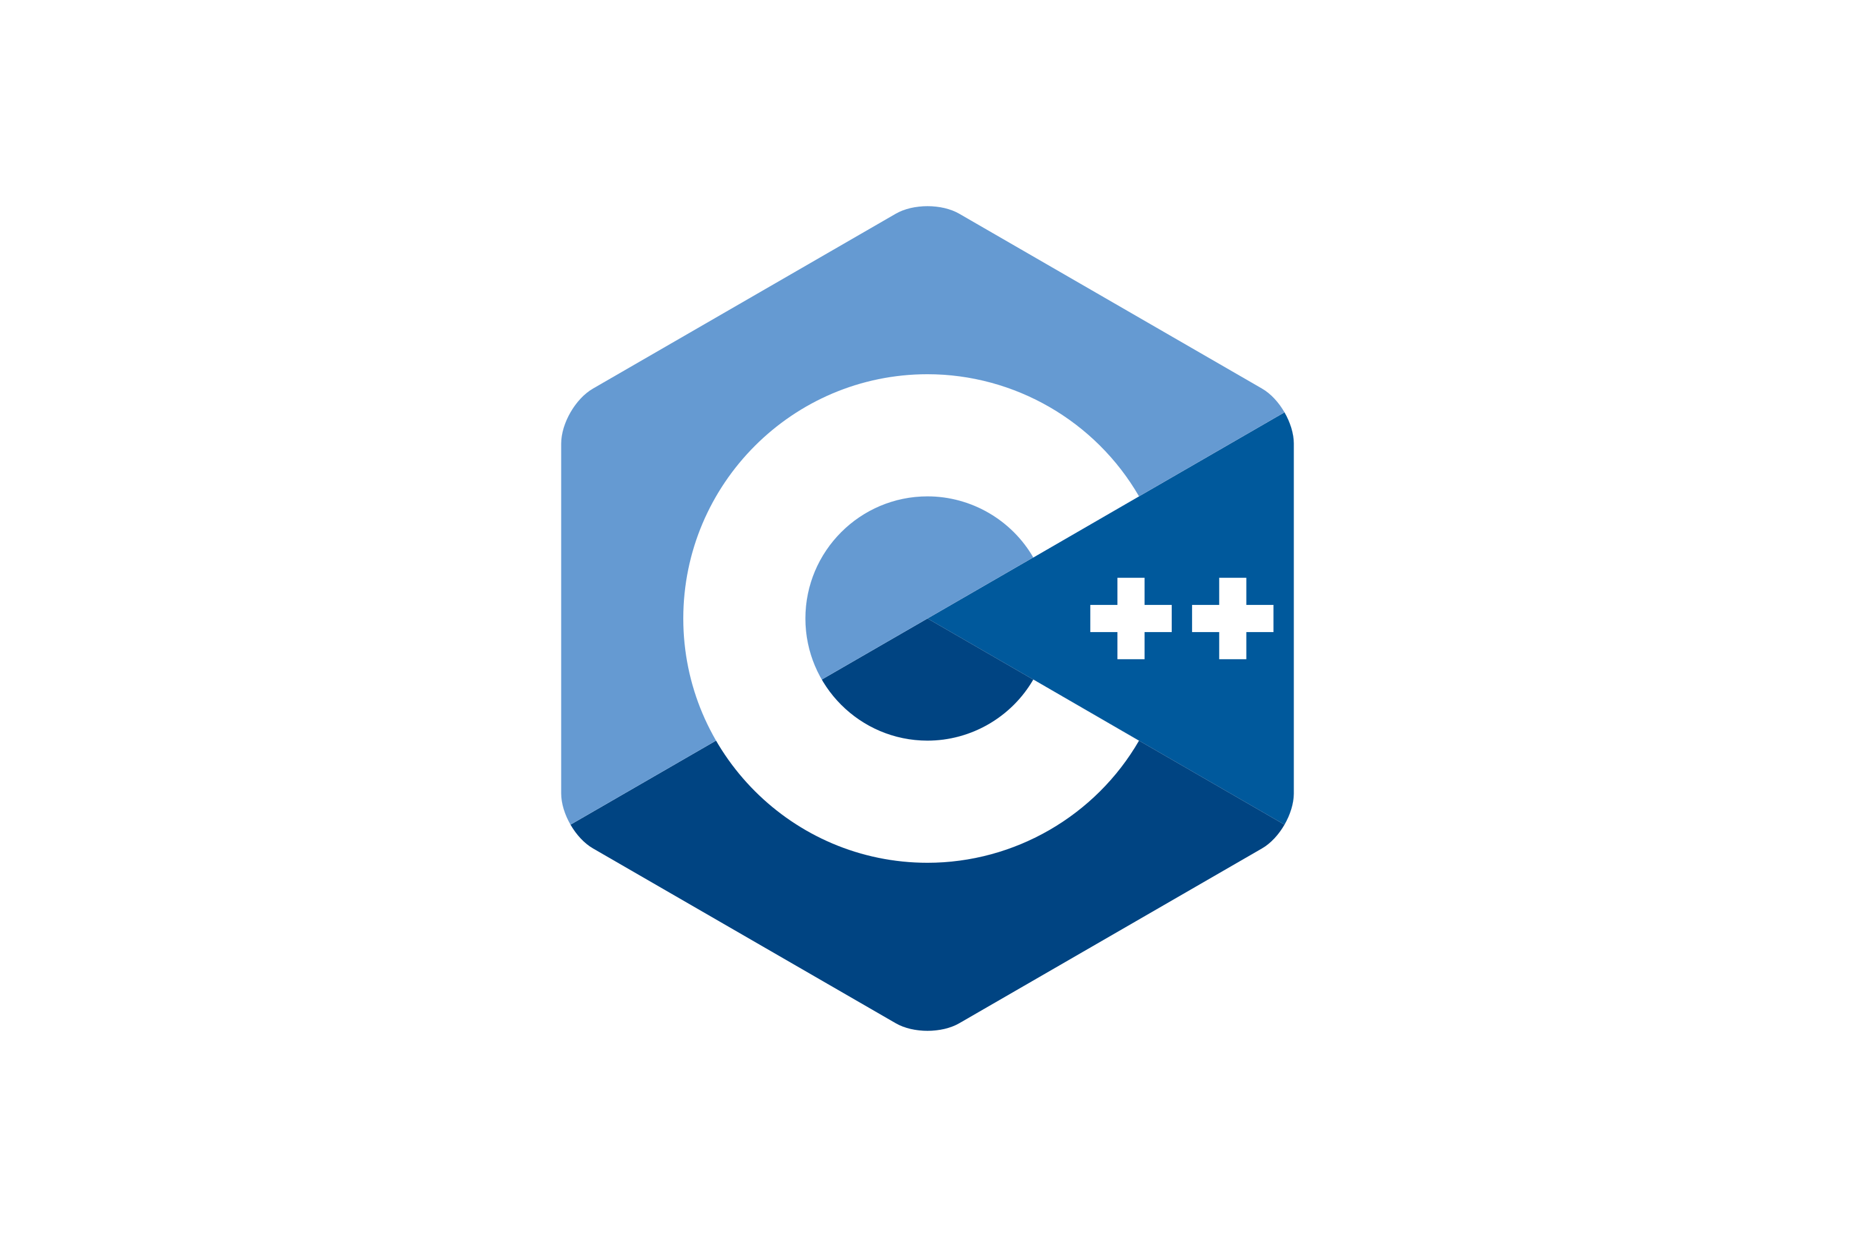






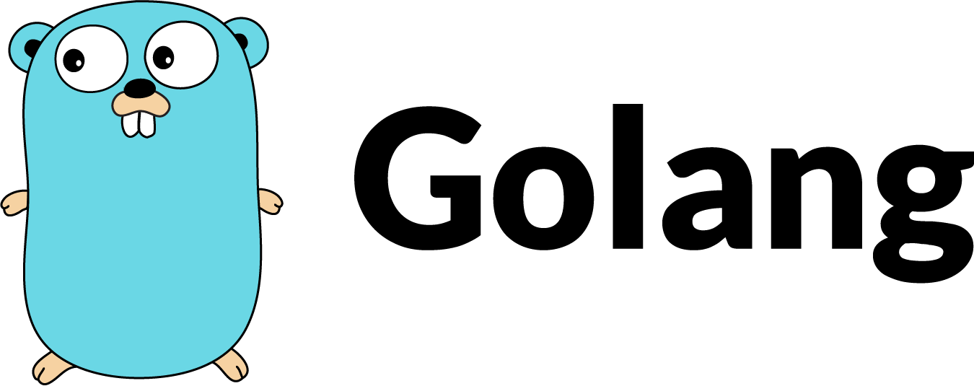


Contextualização
Linguagens Compiladas Com Tipagem Forte | Linguagens Interpretadas Com Tipagem Fraca
Linguagens Compiladas Com Tipagem Fraca | Linguagens Interpretadas Com Tipagem Forte

Slide 4
Problema proposto
Partindo da contextualização apresentada, seria possível afirmar que:
As linguagens interpretadas de script com tipagem fraca tiveram um grande aumento em seu percentual de uso a partir da década de 2010, mais especificamente a partir de 2015, ocasionando em uma queda nas linguagens de programação compiladas com tipagem forte?
O que esse aumento representa em uma aceitação do mercado por tecnologias que são mais rápidas, versáteis, de rápida curva de aprendizado e menor consumo de processamento computacional?

Slide 5

Ferramentas
Todo o projeto foi desenvolvido na linguagem de programação Python versão 3.7.4
O ambiente de desenvolvimento foi na ferramenta Jupyter Notebook versão 6.0.1.
As bibliotecas em Python para análise, tratamento visualização dos dados e criação dos modelos de Machine Learning utilizadas foram NumPy, Pandas, Matplotlib, Seaborn e Scikit-Learn.

Slide 6
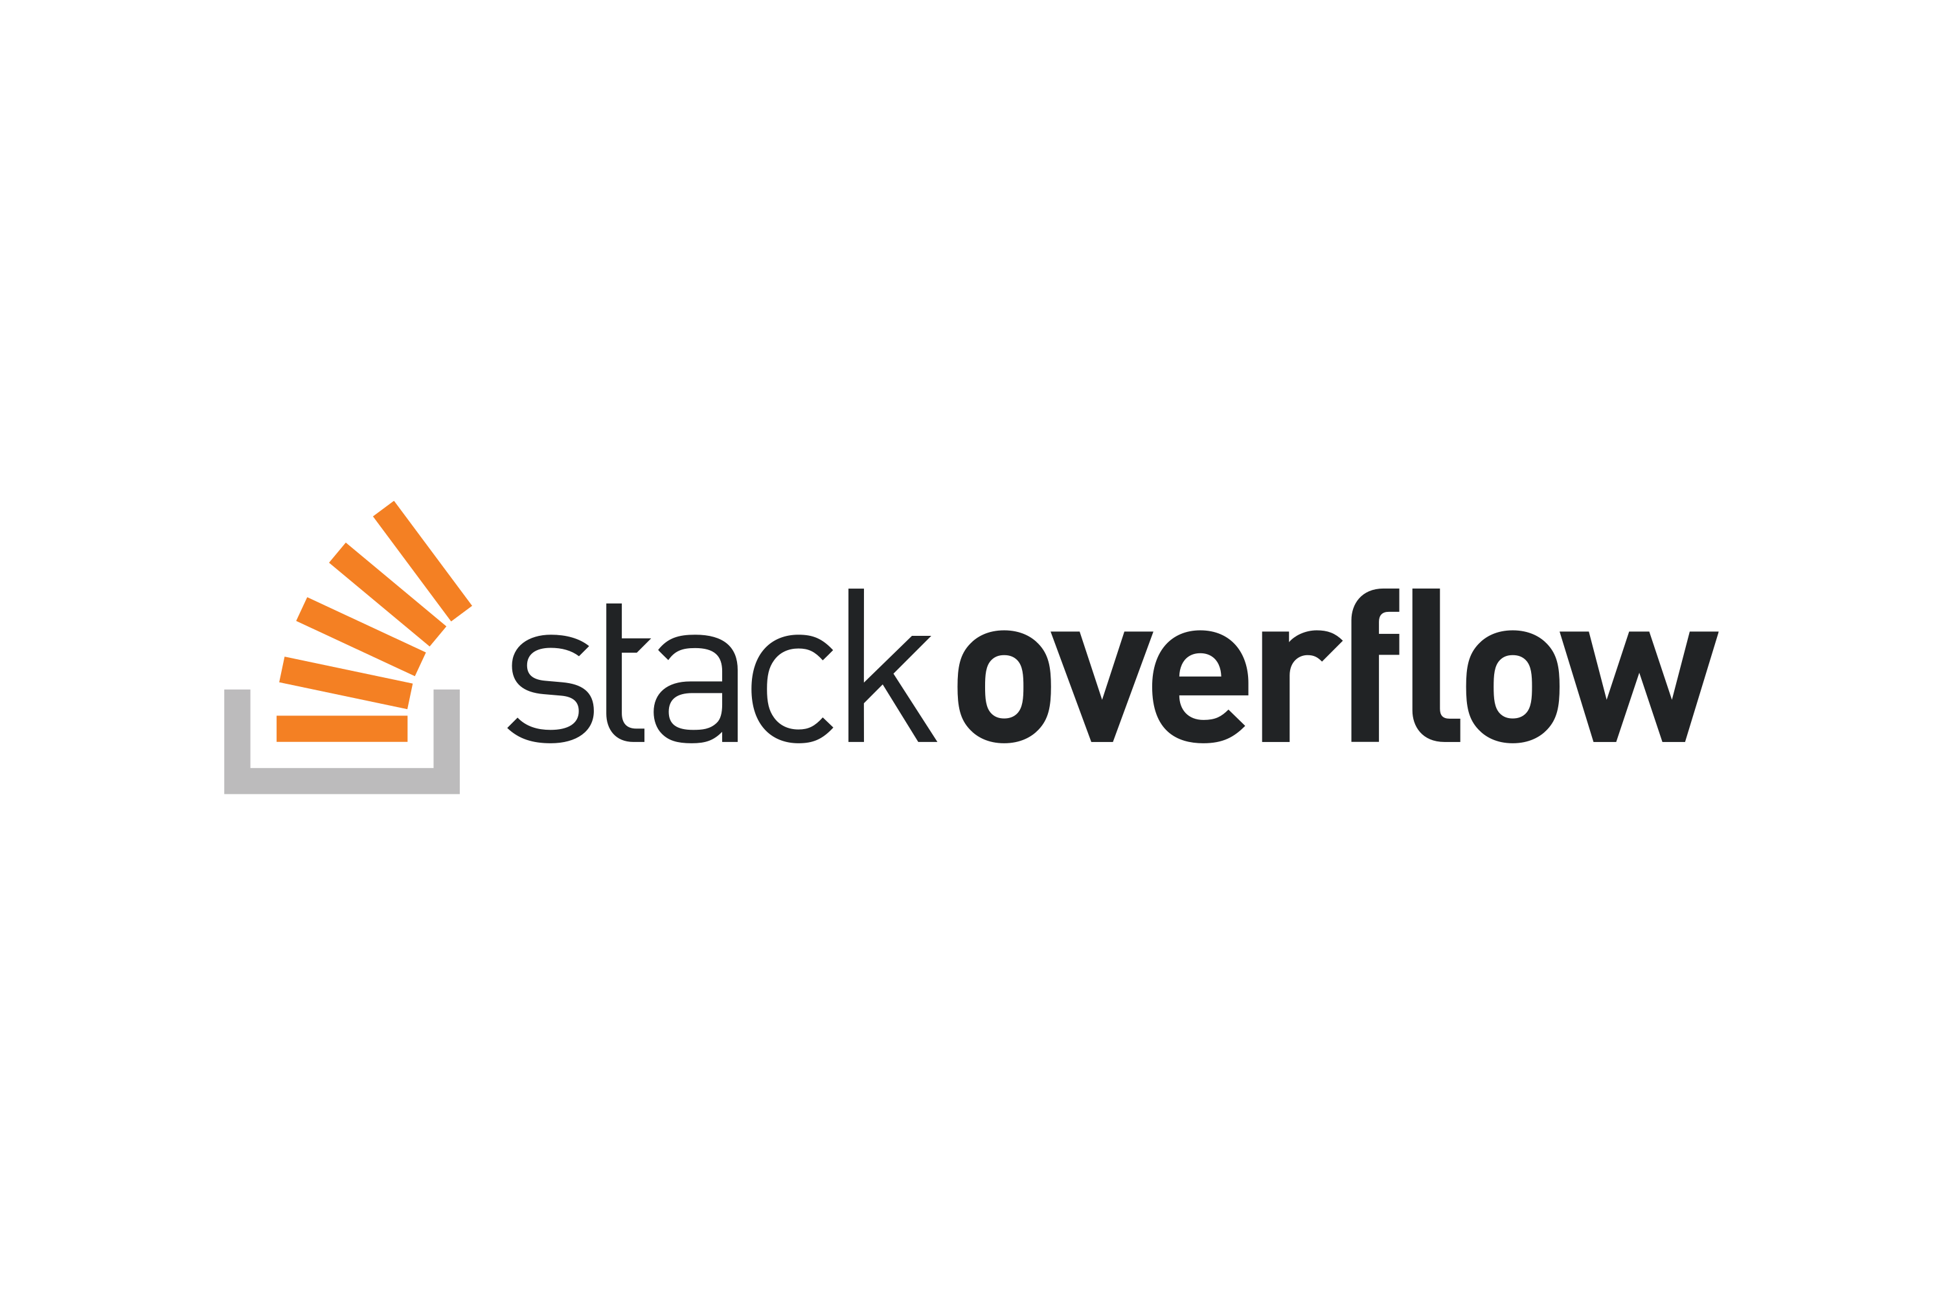

Coleta de dados
Foram coletados 3 bases de dados:
Dados do percentual de uso de linguagens por usuários do GitHub dos anos de 2004 a 2021 através da plataforma Kaggle.
Dados do percentual de uso de linguagens por usuários do GitHub do ano de 2017 através da plataforma Kaggle.
Dados da quantidade de tópicos e perguntas sobre linguagens por usuários do StackOverflow dos anos de 2008 a 2021 através da plataforma StackExchange.

Slide 7
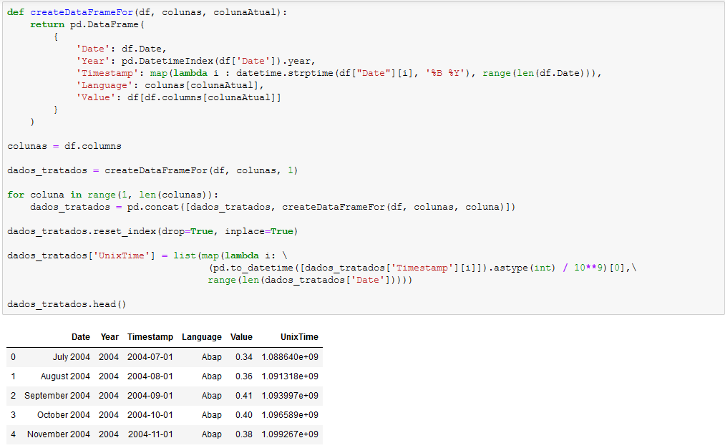
Processamento dos dados
Foram criados 3 novos datasets a partir dos 3 originais utilizados para análises de correlação entre variáveis e criação dos modelos de regressão linear. O primeiro foi a partir do dataset do GitHub de 2004 a 2021:

Slide 8
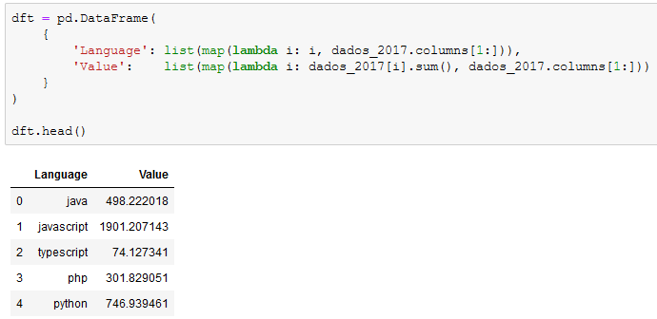
Processamento dos dados
O segundo foi a partir do dataset do GitHub de 2017:

Slide 9
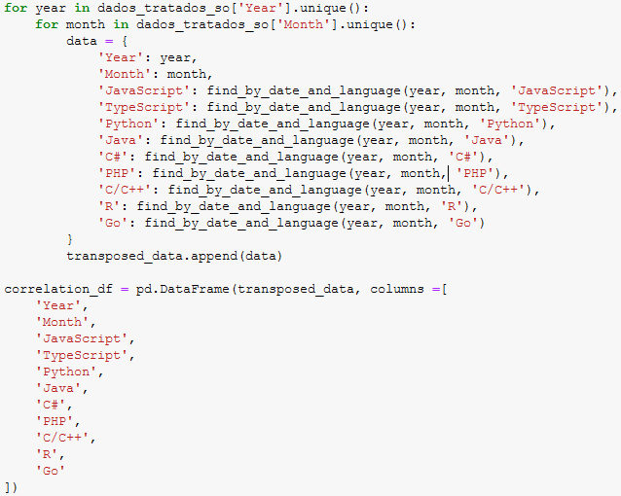
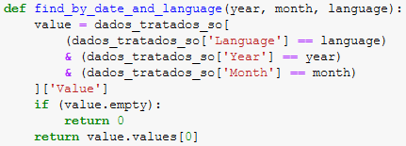
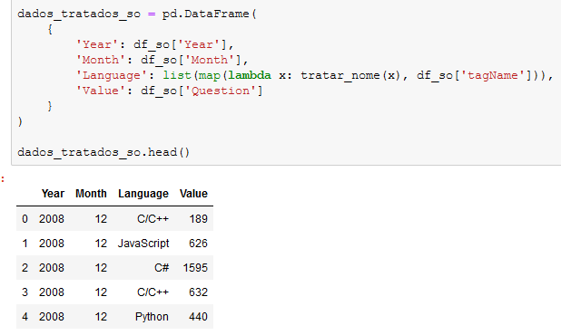
Processamento dos dados
O terceiro foi a partir do dataset do StackOverflow de 2008 a 2021:

Slide 10
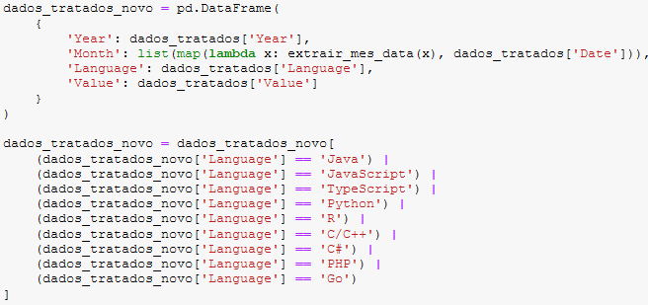
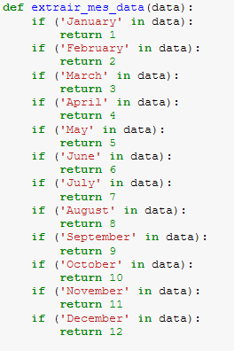
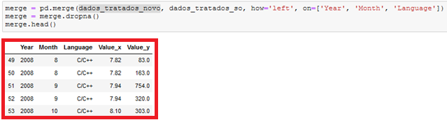
Processamento dos dados
Integração entre os datasets do GitHub e do StackOverflow:

Slide 11
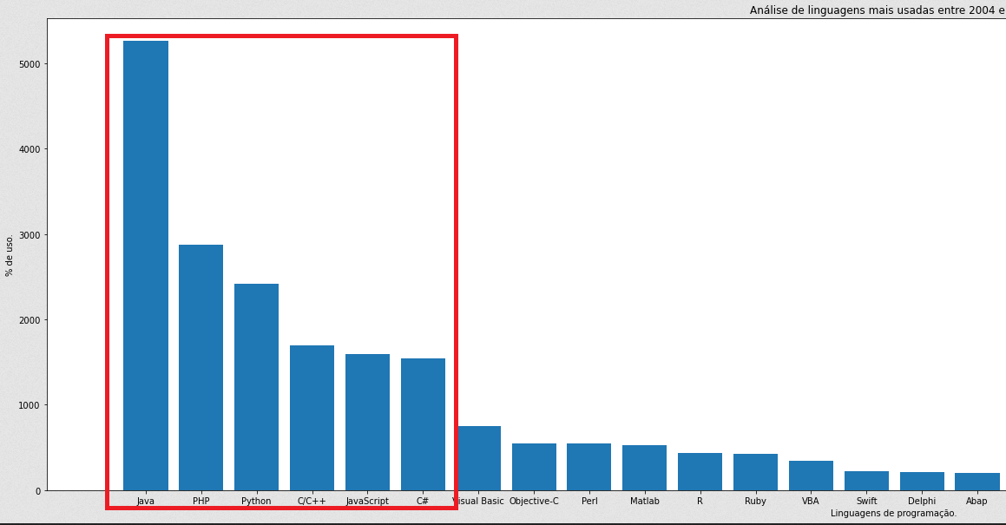
Análise e exploração dos dados
Ranking das top 5 linguagens nos 3 datasets. GitHub de 2004 a 2021:

Slide 12
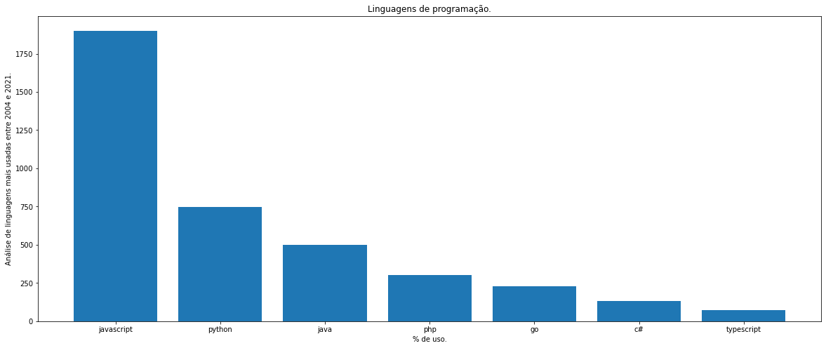
Análise e exploração dos dados
GitHub de 2017:

Slide 13
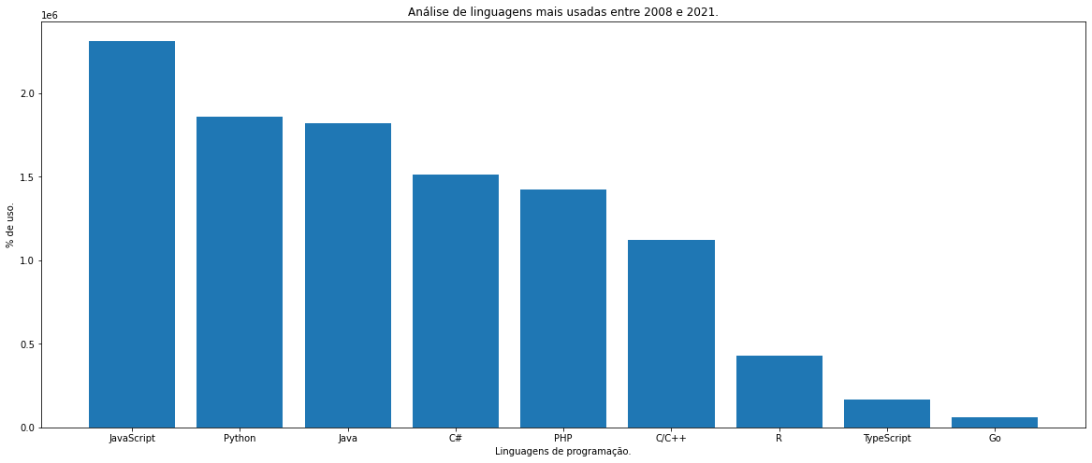
Análise e exploração dos dados
StackOverflow de 2008 a 2021:

Slide 14
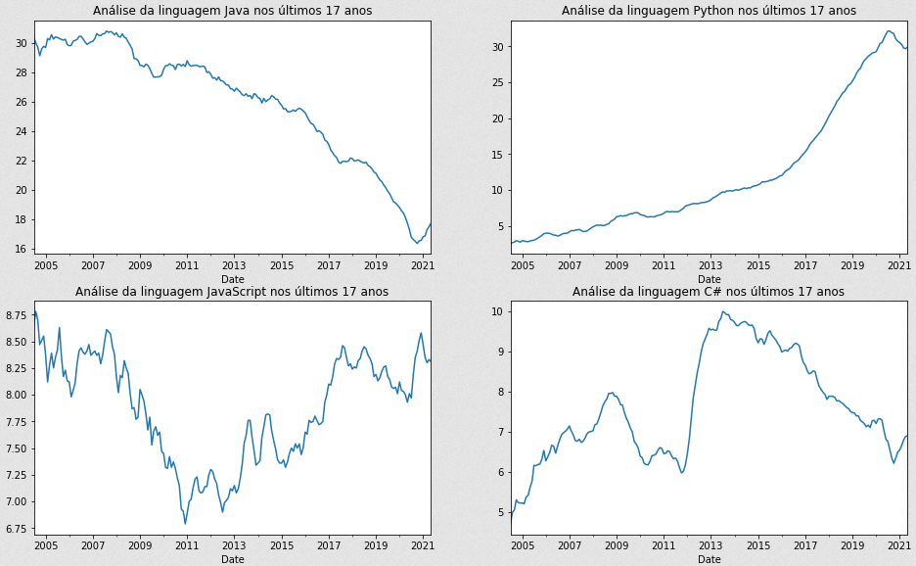
Análise e exploração dos dados
Aumento do uso das linguagens através dos anos (GitHub de 2004 a 2021):

Slide 15
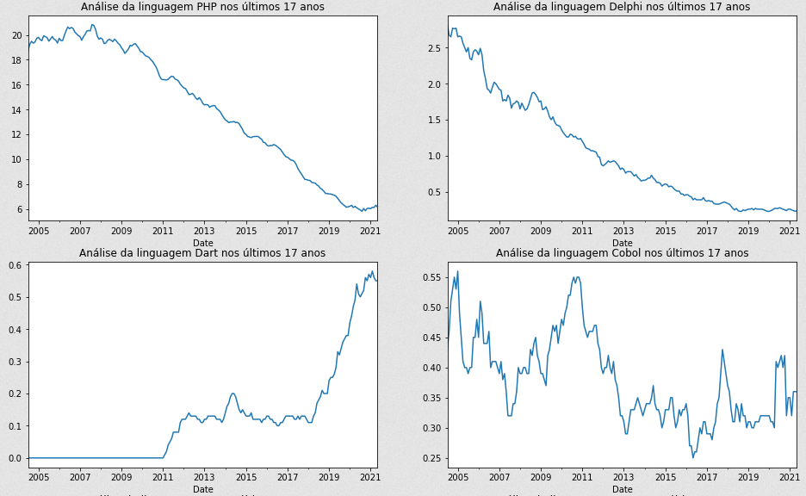
Análise e exploração dos dados
Aumento do uso das linguagens através dos anos (GitHub de 2004 a 2021):

Slide 16
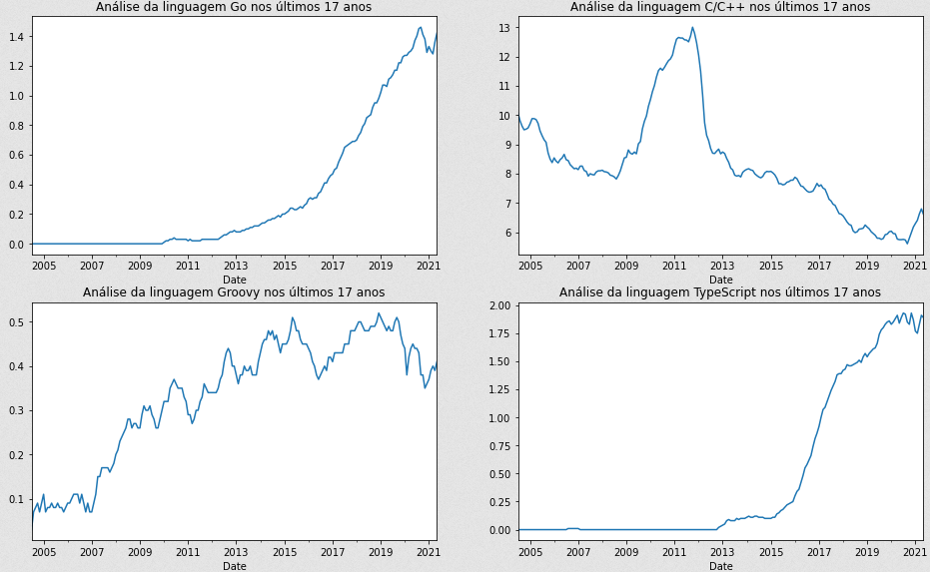
Análise e exploração dos dados
Aumento do uso das linguagens através dos anos (GitHub de 2004 a 2021):

Slide 17
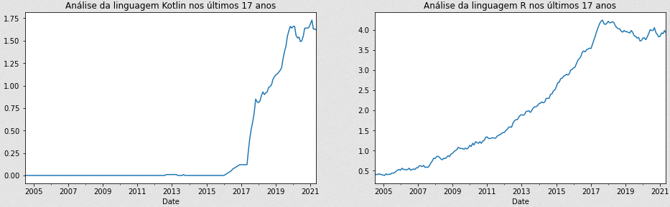
Análise e exploração dos dados
Aumento do uso das linguagens através dos anos (GitHub de 2004 a 2021):

Slide 18
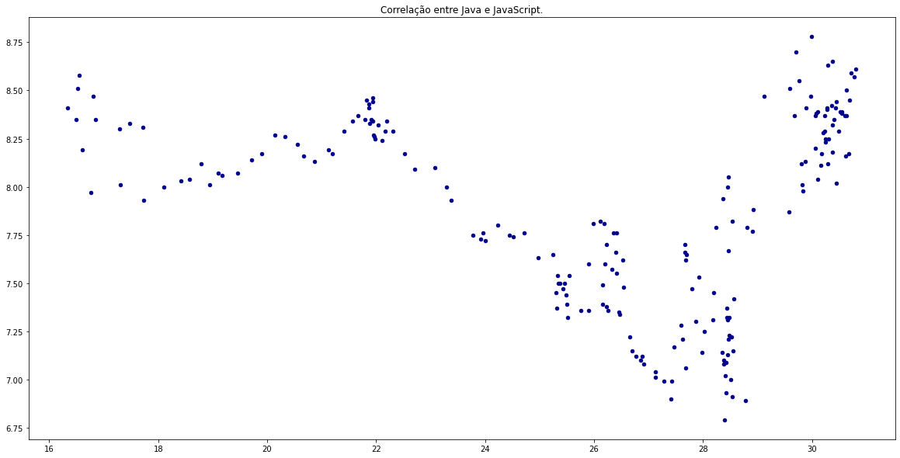
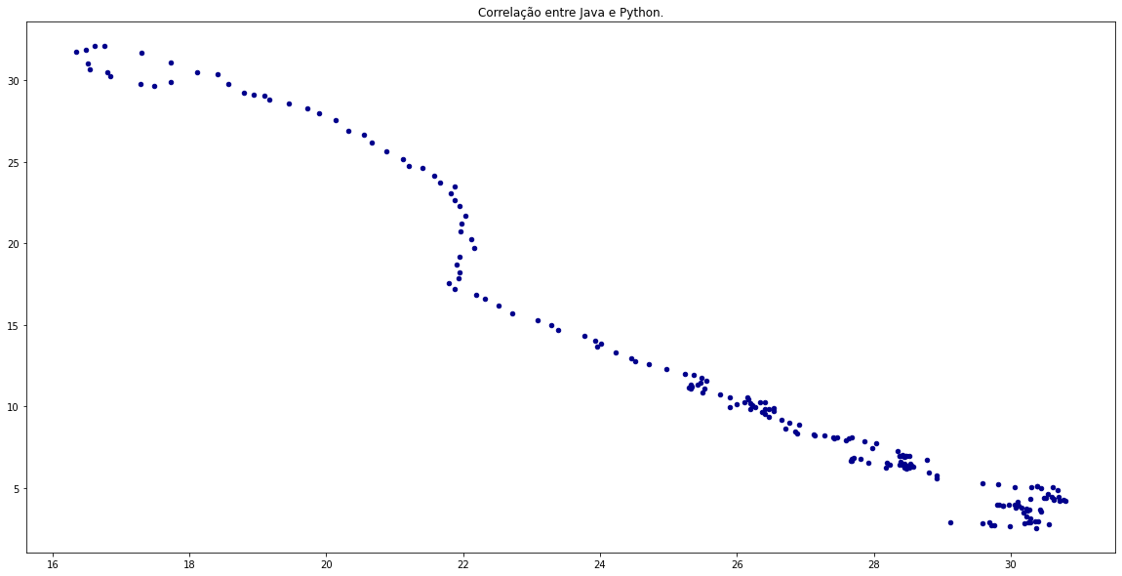
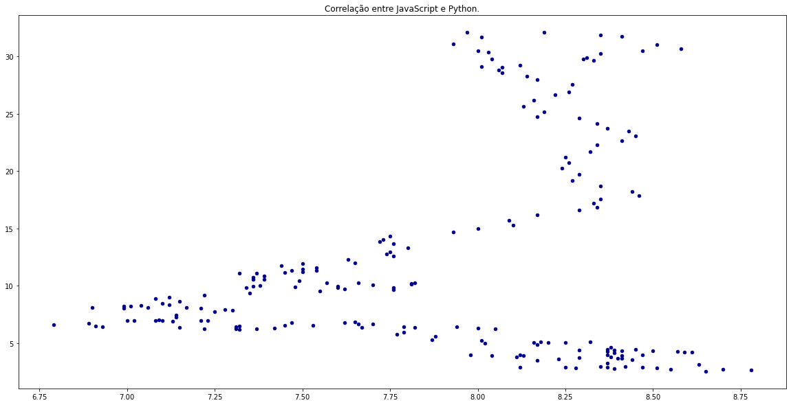
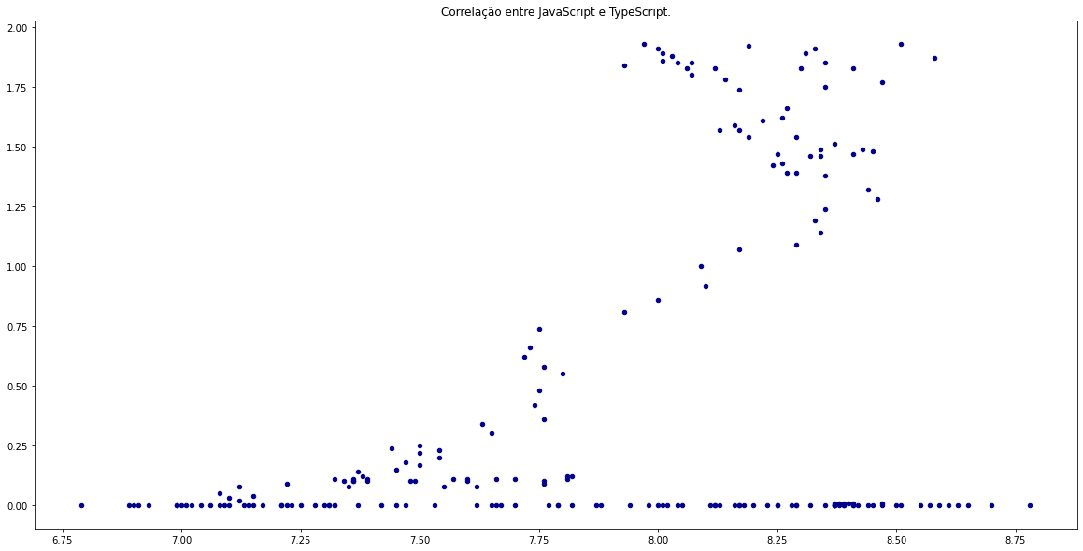
Análise e exploração dos dados
Correlação entre as linguagens – GitHub 2004 a 2021

Slide 19
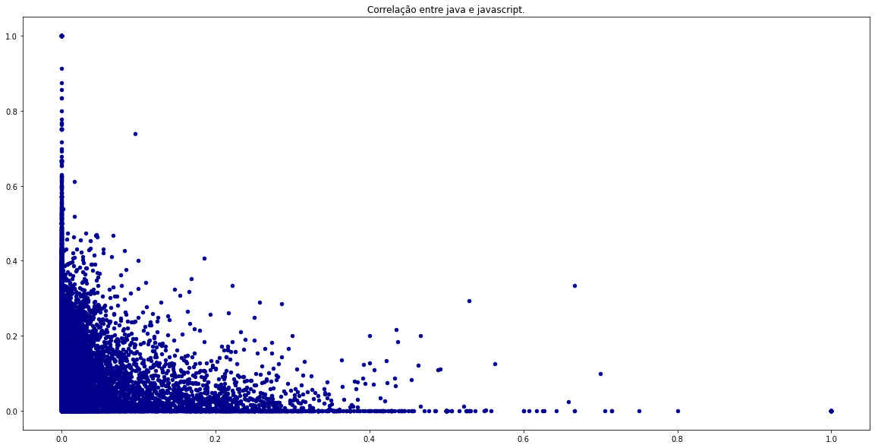
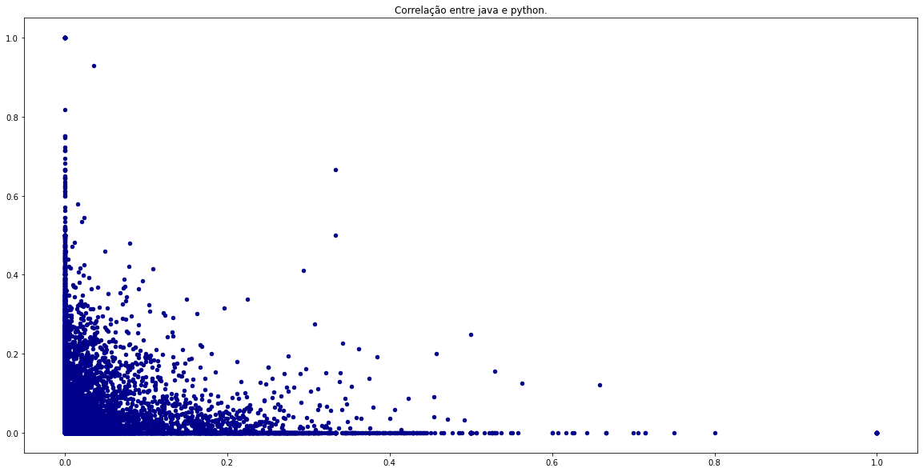
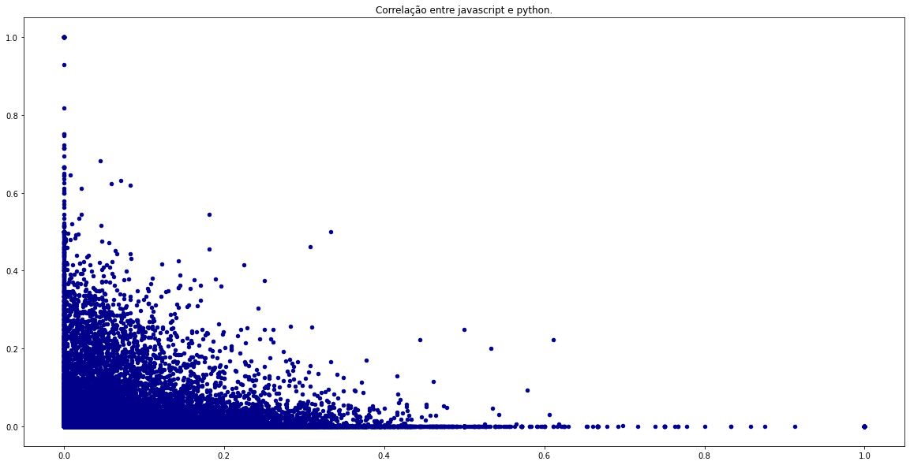
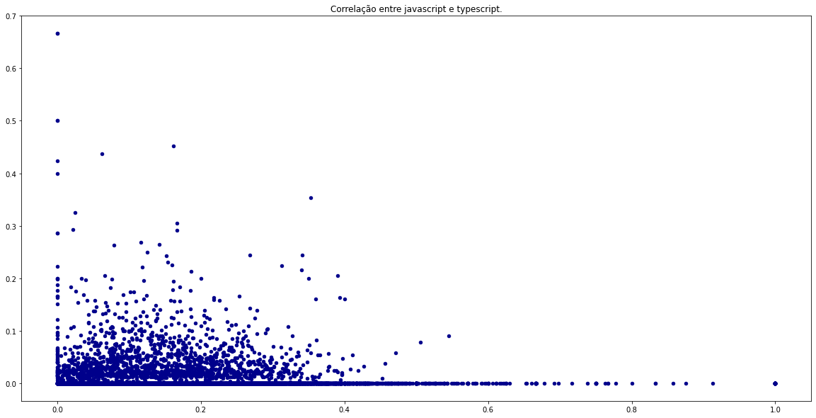
Análise e exploração dos dados
Correlação entre as linguagens – GitHub 2017

Slide 20
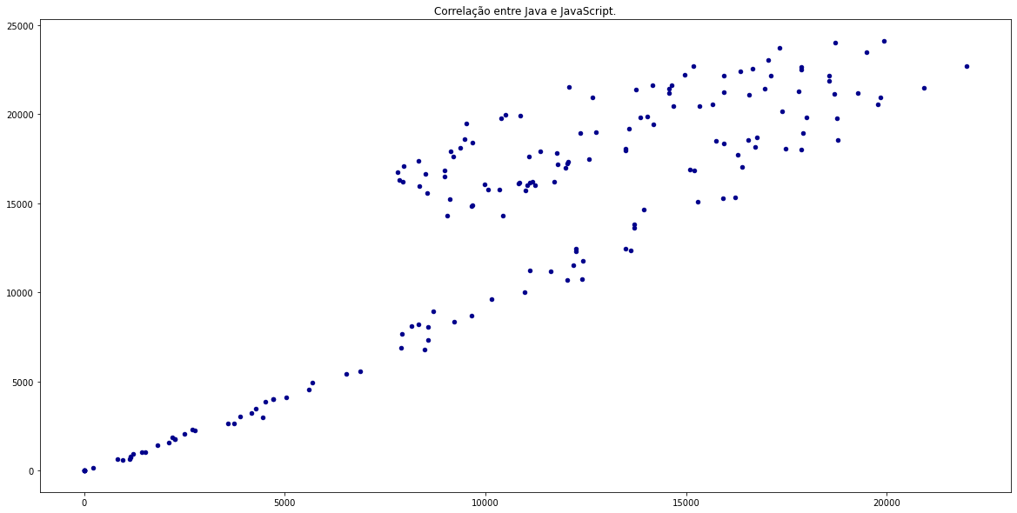
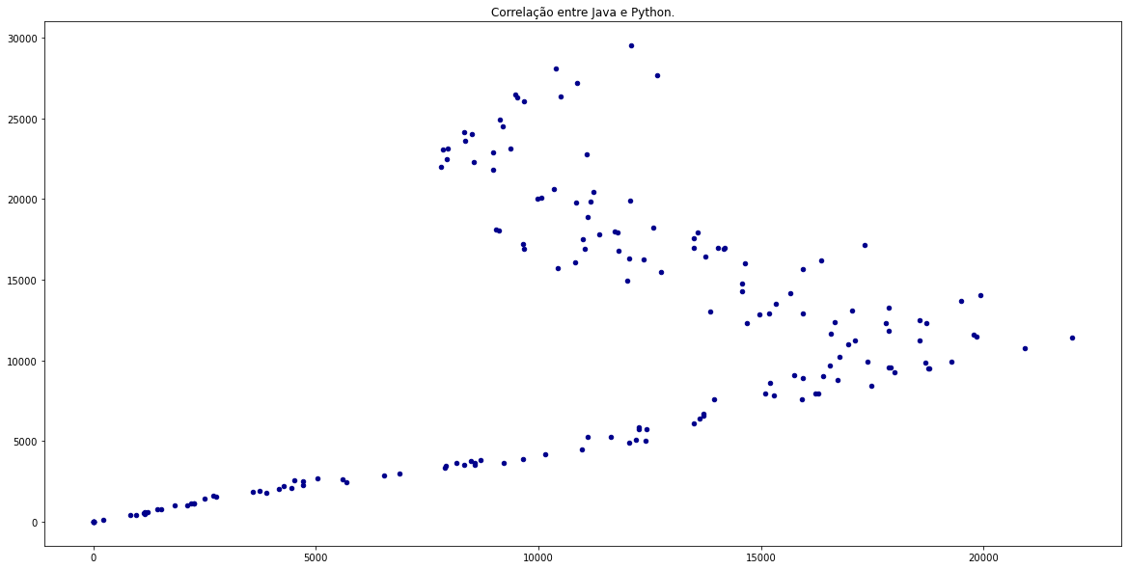
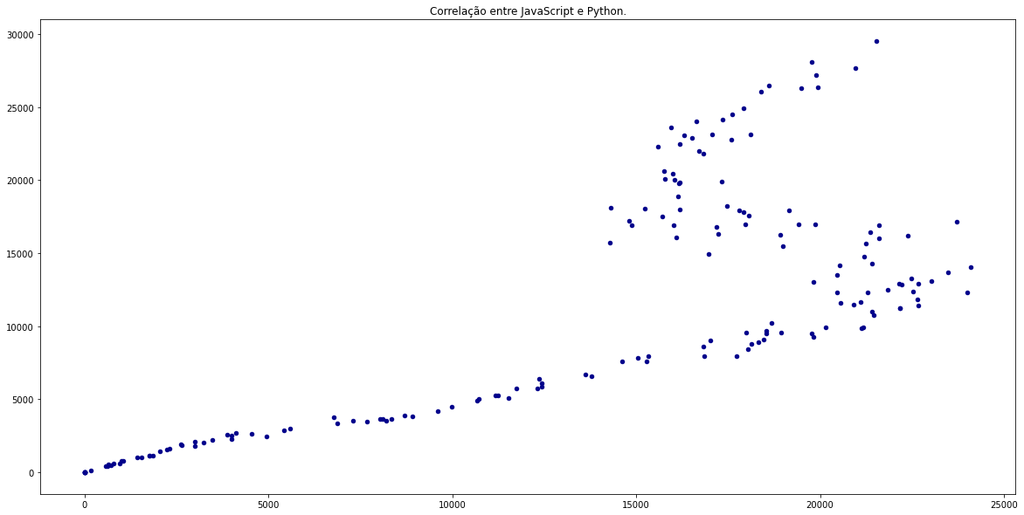
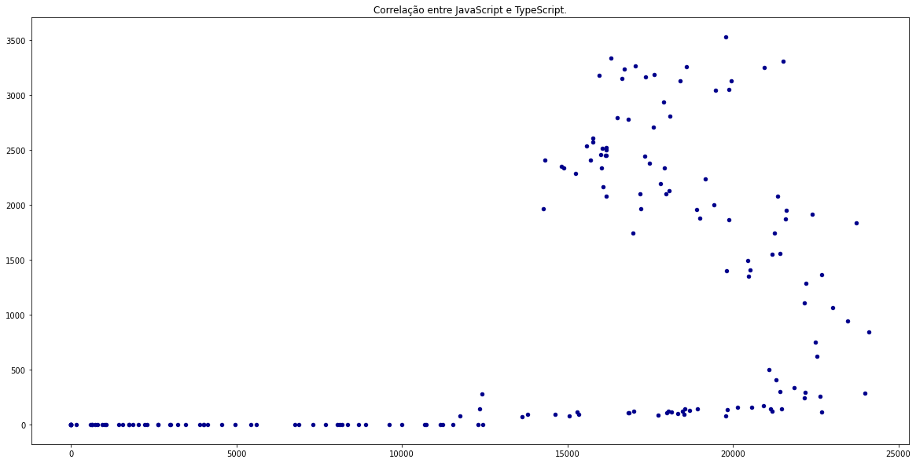
Análise e exploração dos dados
Correlação entre as linguagens – StackOverflow 2008 - 2021

Slide 21
Criação dos modelos de Machine Learning
Os algoritmos utilizados foram:
Regressão Linear - 6 modelos
K-Nearest Neightboors (KNN) – 2 modelos
Naive Bayes – 2 modelos
Support-vector Machine (SVM) - 2 modelos

Slide 22
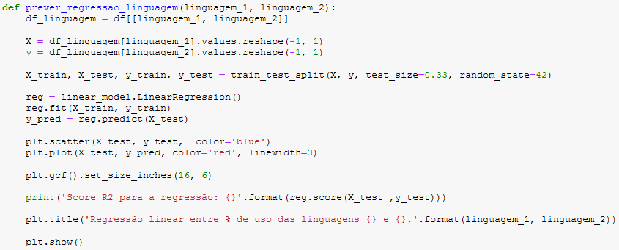
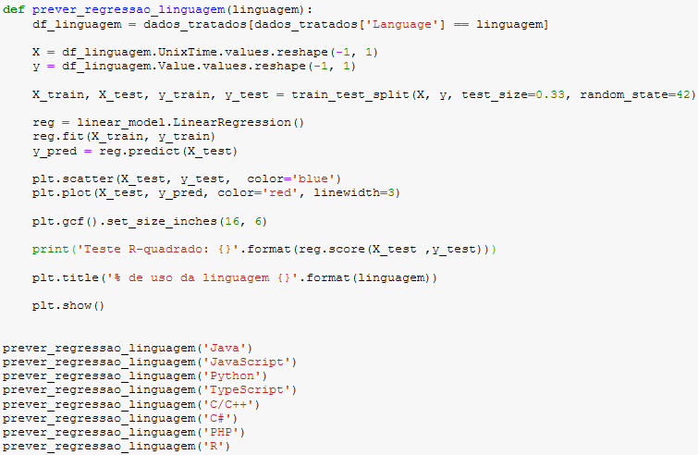
Criação dos modelos de Machine Learning
Regressão Linear – Por anos e por linguagens

Slide 23
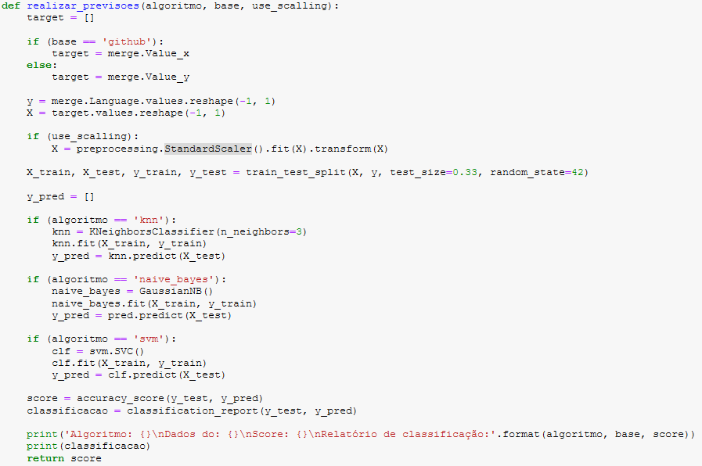
Criação dos modelos de Machine Learning
Criação dos modelos de classificação KNN, Naive Bayes e SVM

Slide 24
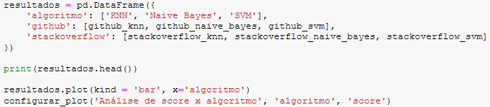
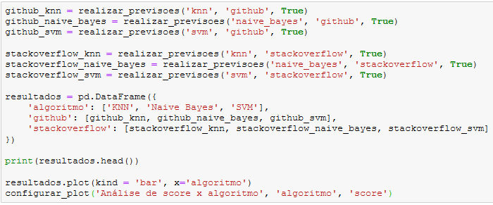
Criação dos modelos de Machine Learning
Com e sem normalização de dados

Slide 25
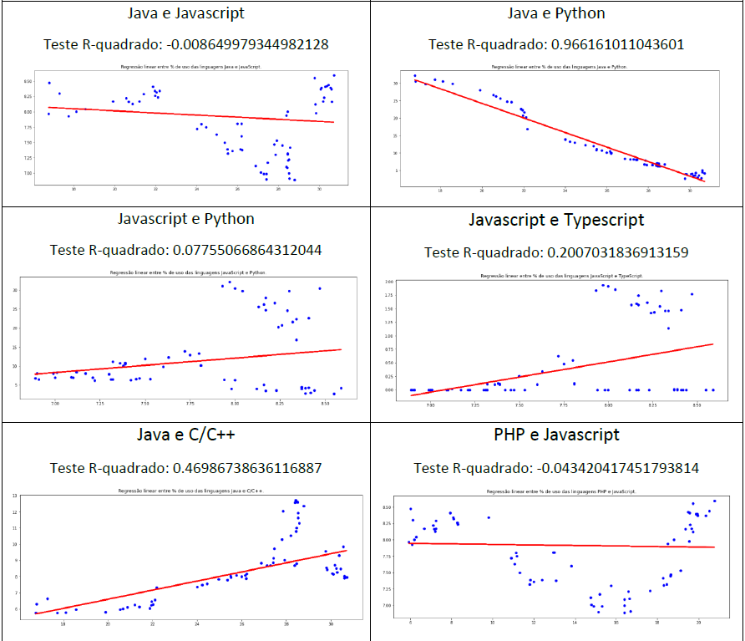
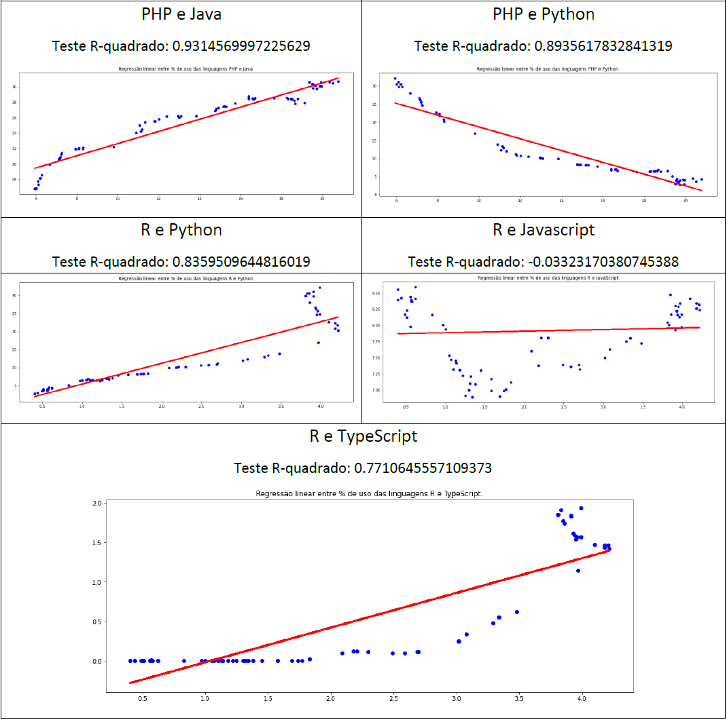
Criação dos modelos de Machine Learning
Regressão Linear – Dataset GitHub 2004 a 2021 – Regressão entre linguagens

Slide 26
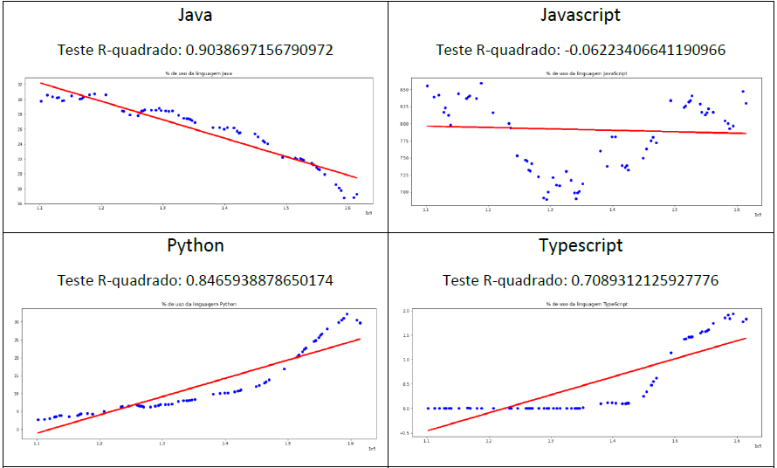
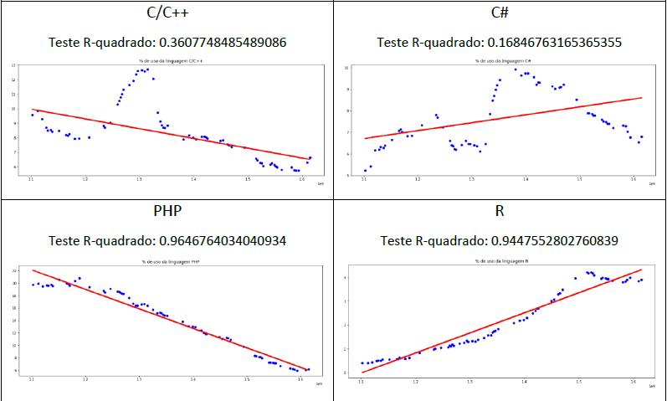
Criação dos modelos de Machine Learning
Regressão Linear – Dataset GitHub 2004 a 2021 – Regressão entre os anos

Slide 27
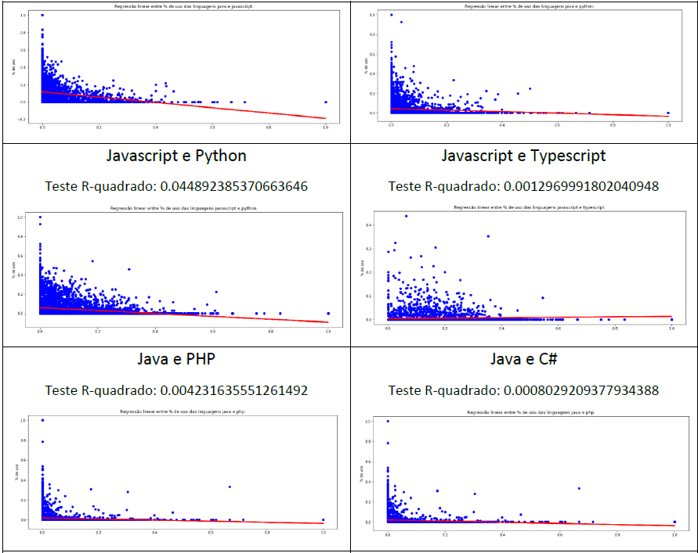
Criação dos modelos de Machine Learning
Regressão Linear – Dataset GitHub 2017

Slide 28
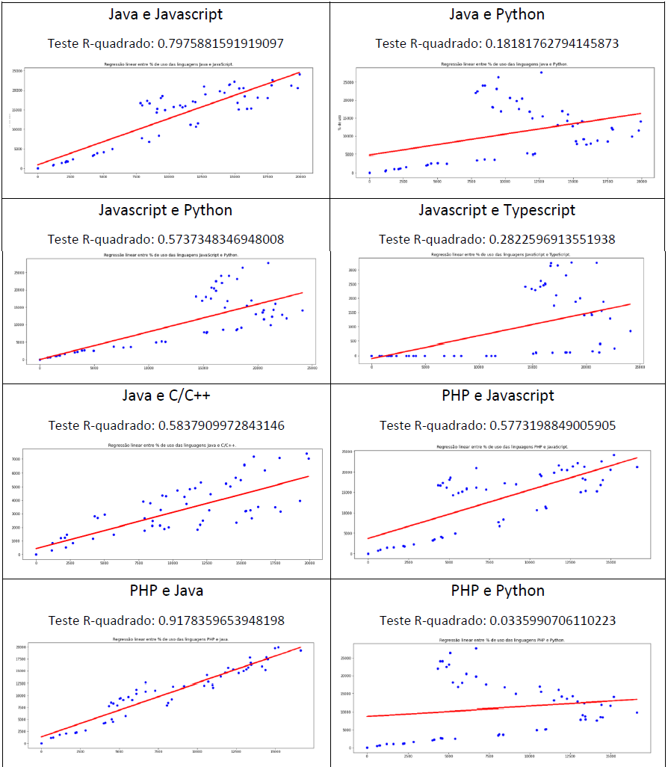
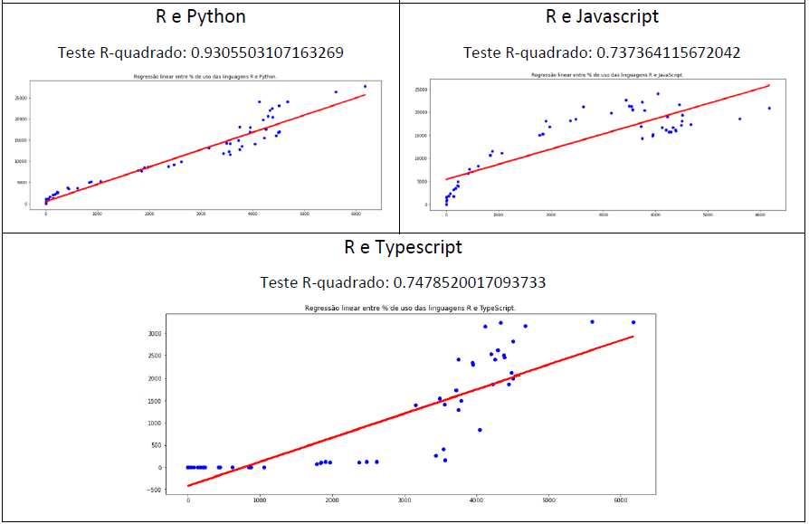
Criação dos modelos de Machine Learning
Regressão Linear – Dataset StackOverflow 2008 - 2021

Slide 29
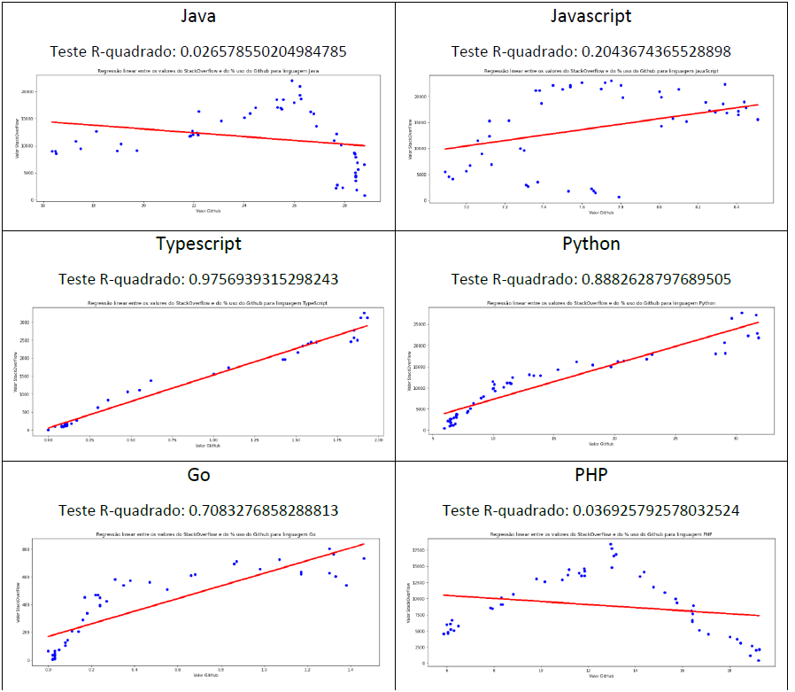
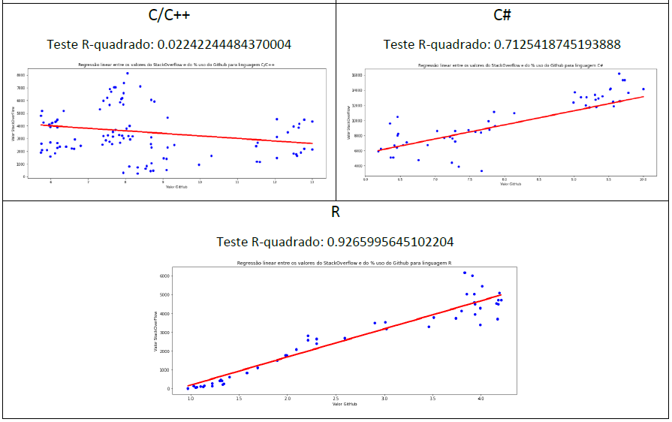
Criação dos modelos de Machine Learning
Regressão Linear – Dataset Integrado Github e StackOverflow

Slide 30
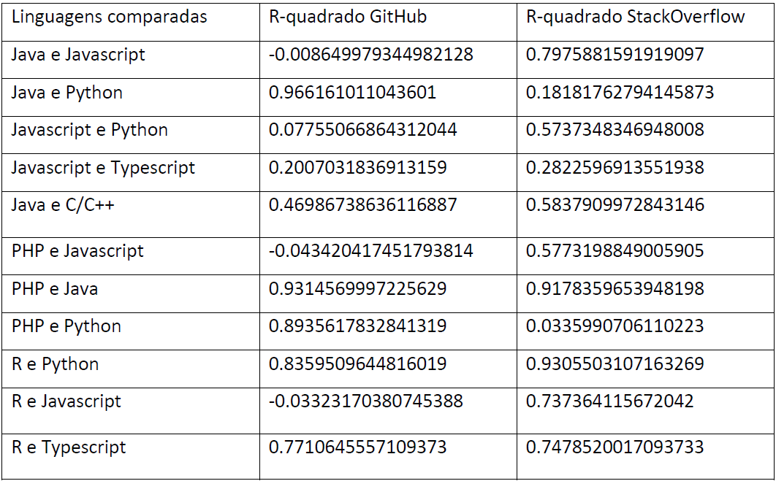
Interpretação dos resultados
Regressão Linear – Análise de teste R-Quadrado do dataset Integrado Github e StackOverflow

Slide 31
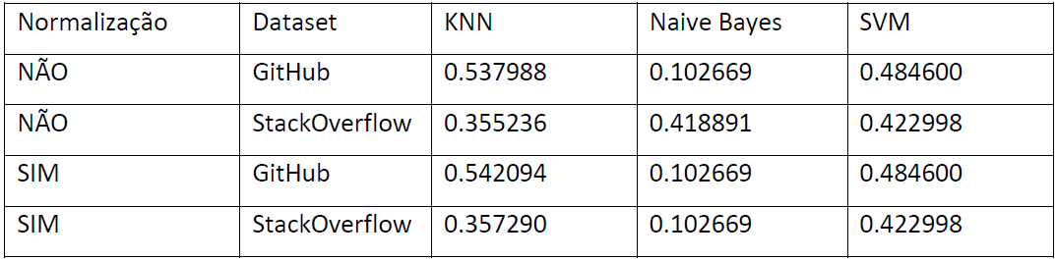
Interpretação dos resultados
Resultado dos algoritmos de classificação com e sem aplicação de normalização dos dados. Teste de acurácia.

Slide 32
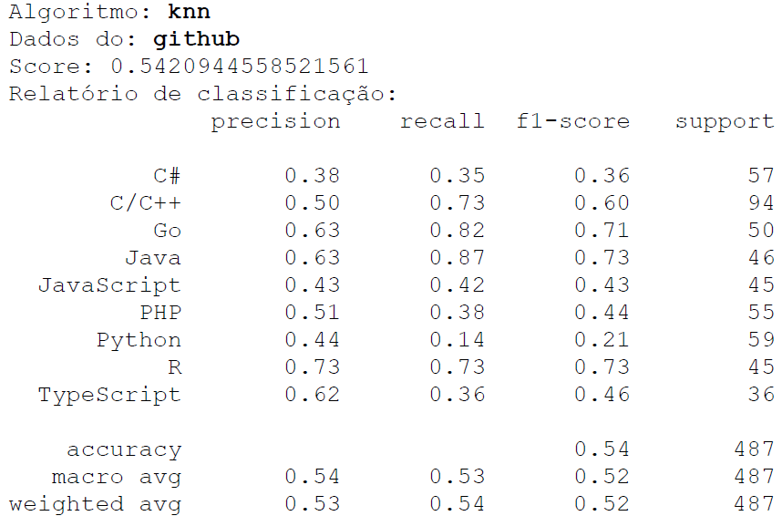
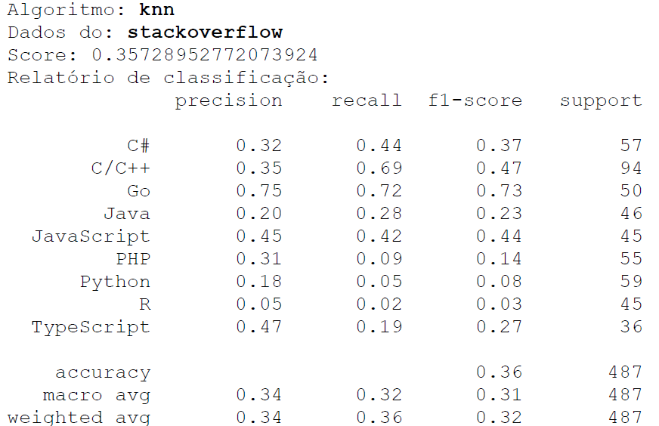
Interpretação dos resultados
Relatório de acurácia para cada modelo analisado

Slide 33
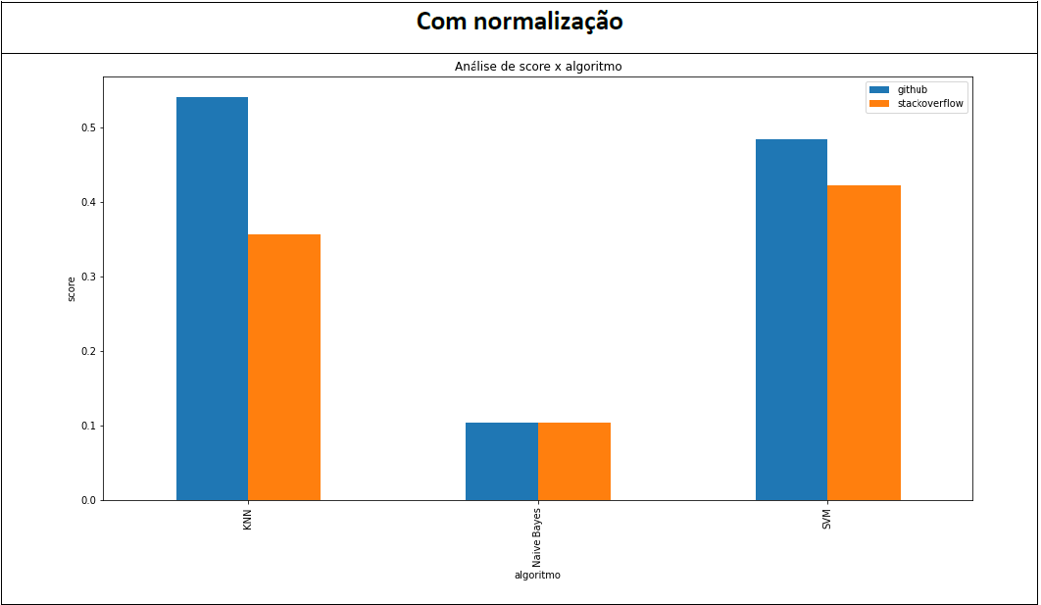
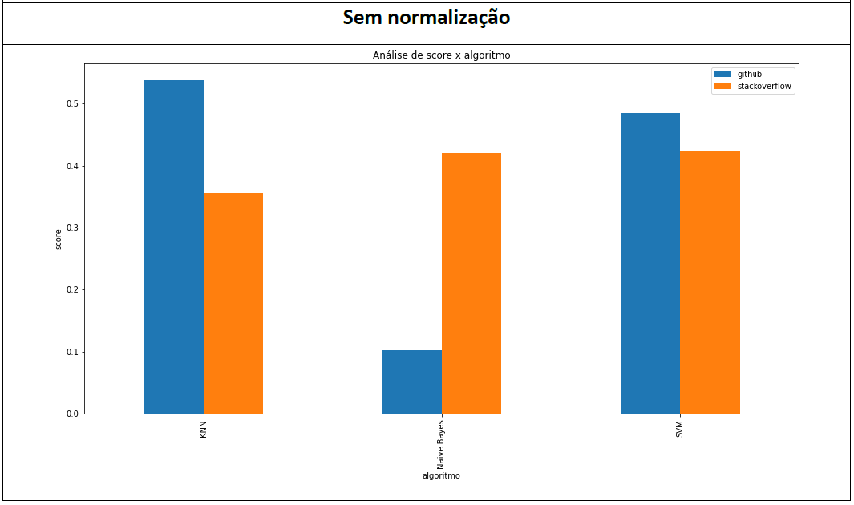
Interpretação dos resultados
Análise das precisões encontradas para os datasets e os algoritmos utilizados com e sem normalização dos dados

Slide 34
Interpretação dos resultados
Análise das linguagens que melhor performaram nos datasets levando em consideração as variáveis de análise de classificação como precisão, recall (falsos positivos e negativos) e o F1-Score, a avaliação entre a precisão e o recall.
Legenda: Compilada de Tipagem Forte (CTFT), Compilada de Tipagem Fraca (CTFC), Interpretada de Tipagem Fraca (ITF)
Linguagem | Tipo | Algoritmo | Dataset | Normalizado | Precisão | Recall | F1-Score
Java | CTFT | KNN | GitHub | SIM | 0.63 | 0.87 | 0.73
R | ITFC | KNN | GitHub | SIM | 0.73 | 0.73 | 0.73
Go | CTFC | SVM | GitHub | SIM | 0.62 | 0.96 | 0.75
R | ITFC | Naive Bayes | GitHub | NÃO | 0.76 | 0.71 | 0.74
Go | CTFC | KNN | StackOverflow | NÃO | 0.74 | 0.70 | 0.72
Go | CTFC | SVM | StackOverflow | NÃO | 0.53 | 1.00 | 0.69

Slide 35
Obrigado! Victor hugo negrisoli 2022
Pós-graduação Latu Sensu em Ciência de Dados & Big Data

